Slide 1
Lakkoinfo 14.4.

Slide 2
Neuvotteluiden tilanne
Kunta-alan neuvotteluita on käyty tiiviisti tammikuusta alkaen.
Neuvottelut keskeytyivät sopimuksettomina ja sovitteluun tuli mukaan valtakunnansovittelija Vuokko Piekkala.
Valtakunnansovittelija teki sovintoesityksen, jonka kaikki neuvottelujärjestöt hylkäsivät.
Valtakunnansovittelija esitti sovittelulautakunnan asettamista ja sen työ on käynnistynyt.

Slide 3
Sopimusosapuolet
Työnantajan edustaja: Kunta- ja hyvinvointialuetyönantajat KT
Palkansaajien edustajat:
Julkisalan koulutettujen neuvottelujärjestö JUKO (KA= SF + TOI, OAJ, Talentia, Psykologiliitto, Lääkäriliitto, Puheterapeuttiliitto jne.)
Sote ry (Tehy, Super, SPAL)
JAU (JHL, Jyty)
Koska neuvottelut eivät ole edenneet, neuvottelujärjestöt nostavat työtaistelutoimia ja ovat aloittaneet laajamittaiset lakot. Kaikilla järjestöillä on omat työtaistelusuunnitelmat. JUKO ja JAU ovat jättäneet lakkovaroitukset yhdessä.

Slide 4
Miksi lakkoon?
Kuntoutusalan asiantuntijoiden palkat ovat sotealan korkeakoulutetuista matalimmalla tasolla!
Haluamme palkkaohjelman, jotta palkkavinoumaa voidaan korjata.
Kuntoutusalan asiantuntijoita ei voida niputtaa palkkataulukossa hoitotyön alle!

Slide 5
Työtaistelut, lakot
JUKOn lakkotoimet koskevat seuraavia sopimuksia:
Kunnallinen yleinen virka- työehtosopimus KVTES
Sosiaali- ja terveydenhuollon työ- ja virkaehtosopimus eli SOTE-sopimus
Kunnallinen opetushenkilöstön virka- ja työehtosopimus OVTES
Kunnallinen lääkärien virkaehtosopimus LS
Kunnallinen teknisen henkilöstön virka- ja työehtosopimus TS
Kunnallinen tuntipalkkaisen henkilöstön työehtosopimus TTES
YHTEINEN RINTAMA ON LAAJA!

Slide 6
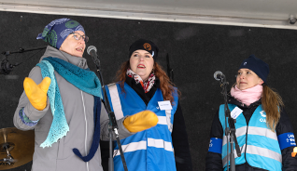
Toteutuneet JUKOn lakot
6.-7.4.
Rovaniemi
Jyväskylä
Turku
Oulu
12-13.4.
Tampere
Kuopio

Slide 7
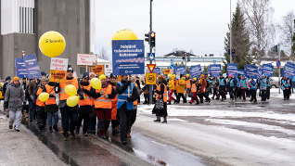
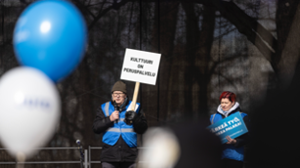
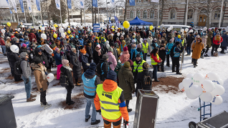
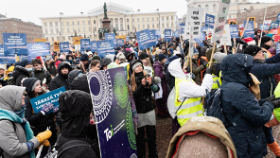
ArvoaAsiantuntijalle!

Slide 8
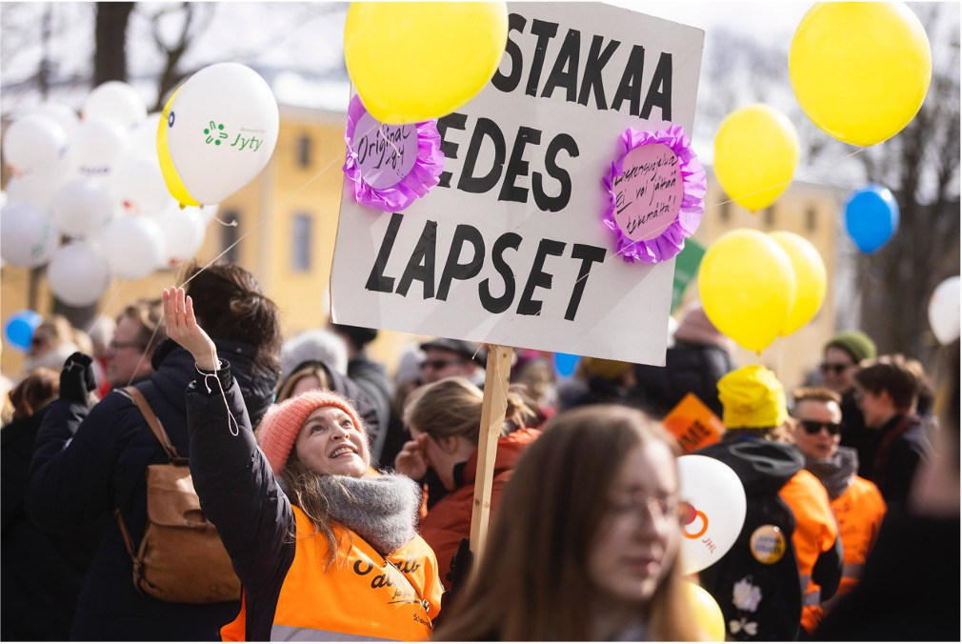
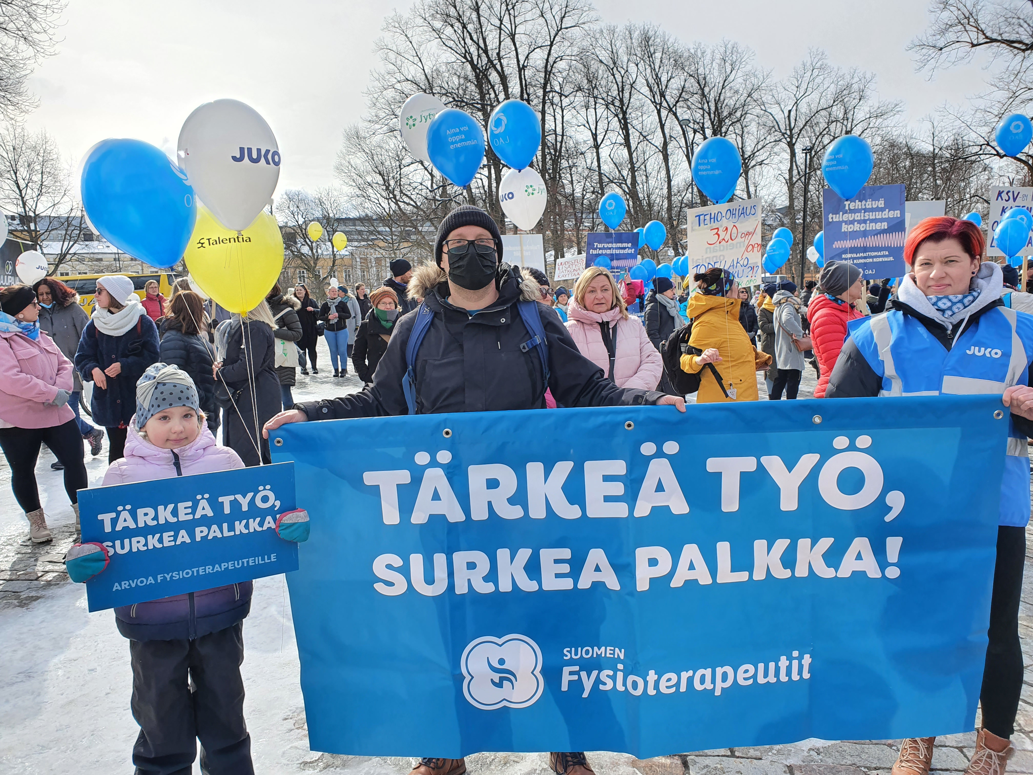
Jäsenistöä mielenilmauksissa

Slide 9
Tilanne tänään
Pääkaupunkiseudun lakkovaroitus (JUKO + JAU) 19.-25.4.
Valtakunnansovittelija on esittänyt elinkeino- ja työministeri Tuula Haataiselle JUKOn ja JAUn lakkojen siirtämistä
Haatainen on tänään 14.4. todennut että lakot siirtyvät 2 viikolla eli uusi ajankohta 3.-9.5.
JUKO ja JAU vahvistaa vielä myöhemmin lakon alkamisen päivämäärän

Slide 10
JUKOn seuraavat lakot
3.-9.5. Koskee seuraavien kaupunkien työntekijöitä
Helsinki
Vantaa
Espoo
Kauniainen
Lakon piirissä seuraavat työehtosopimukset
Kvtes, LS, Ovtes, TS, TTES
HUOM!
Kaikki fysio- ja toimintaterapiatyötä tekevät ovat siirtyneet Kvtes-sopimuksesta sote-sopimukseen 1.9.21
TOIn jäseniä on myös KVTES ja OVTES piirissä -> lakko koskee kaikkia neljää kaupunkia

Slide 11
JUKOn lakot
3.-9.5. Koskee SOTE-sopimuksen osalta
Vantaan kaupungin työntekijöitä
Eli kaikki sosiaali- ja terveydenhuollossa fysio- ja toimintaterapiatyötä tekevät, jotka työskentelevät Vantaan kaupungilla ovat lakossa

Slide 12
Miksi juuri nämä paikat lakossa?
Jotta lakko on tehokas, kannattaa se kohdistaa niin, että se on näkyvä ja vaikuttava.
Jukolainen rintama laajin juuri kaupungeissa.
Mikäli neuvottelut eivät etene, pitää lakkotoimia laajentaa.

Slide 13
5. lakkoaalto
JUKO ja JAU ovat jättäneet 5.lakkovaroituksen tänään 14.4.
Lakko koskee seuraavien kaupunkien työntekijöitä
Helsinki
Espoo
Kauniainen
Vantaa
Turku
Oulu
Kuopio
Rovaniemi
Jyväskylä
Tampere

Slide 14
Mitä sopimusaloja lakko koskee?
Kvtes
Kirjastojen työtehtävät
Museoiden työtehtävät
Varhaiskasvatuksen, koulutuksen ja opetuksen ja näiden hallinnon kaikki työtehtävät
Ovtes
Kaikki OVTES-sopimuksen piirissä olevat työtehtävät
TS
Joukkoliikenteen työtehtävät
TTES

Slide 15
Sote-sopimus
VAIN Oppilashuollon työtehtävät
Suun terveydenhuollon työtehtävät
Rajataan ulos:
Suomen terveydenhoitajaliiton jäsenten osalta muut kuin koulu- ja opiskeluterveydenhuollon työtehtävät Espoon ja Oulun kaupungeissa.
Rajattu ulos
Palo- ja pelastustoimen tehtävät kaikkien sopimusalojen osalta
AVAINTES
SEURETES

Slide 16
Mitä minun kuuluu nyt tehdä?
Jokaisen jäsenen panos on merkittävä lakon onnistumisen kannalta!
Pidä jäsentiedot ajan tasalla – muista ilmoittaa sähköposti, josta tavoitamme sinut myös lakon aikana.
Lakkopäivänä älä mene töihin. Osallistu paikkakuntien paikallisiin lakkotapahtumiin.
Jokaisella paikkakunnalla on oma paikallistyöryhmä. Sieltä koordinoidaan mm. lakkovahtivuoroja jne.
Liitosta saat lakkoavustuksen. Saat sähköpostilla tästä tarkemmat ohjeet. Verokorttia ei tarvita, ennakonpidätys verohallinnon ohjeen mukaan.

Slide 17
Muista somettaa!
Mahdollisimman suuri näkyvyys on aina eduksi. Muista somettaa sekä lakosta yleisesti että paikallisista tapahtumista!
Käytä hashtageja #ArvoaAsiantuntijalle ja #lakko2022
Halutessasi voit myös merkitä omiin julkaisuihisi liitot: FB: @suomenfysioterapeutit @toimintaterapeuttiliitto @JUKOry IG: @suomen_fysioterapeutit @toimintaterapeuttiliitto @juko_ry Twitter: @fysioterapeutit @TOImii_ @JUKOry

Slide 18
Fysioterapeutti – tue työtaistelua somessa!
Lataa Suomen Fysioterapeuttien lakkotapahtumissa käyttämien kylttien sisältöä toistava kuva ja käytä sitä somessa profiilikuvana tai jaa muuten näkyvästi, kunnes sopimus syntyy!
Löydät kuvan liiton Facebook-sivulta tai laittamalla viestiä krista.alm@suomenfysioterapeutit.fi.

